Slide 1
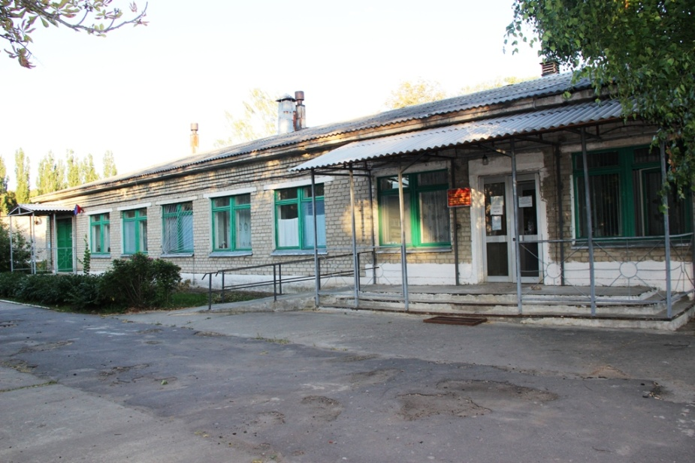
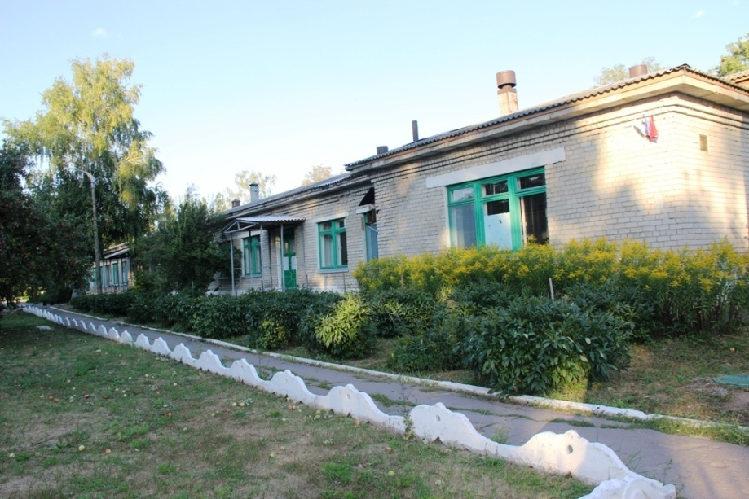
Военный госпиталь
ФГКУ «142 Военный госпиталь» ФМБА России (г.Воронеж-45) головное учреждения на 60 коек, имеет свои филиалы и структурные подразделения
Прикреплено на медицинское обслуживание :
Военнослужащих по контракту – 602
Членов семей - 428
Граждан уволенных с военной службы - 13

